Slide 1
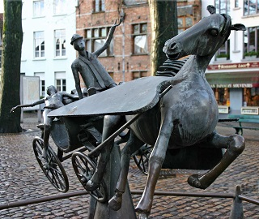
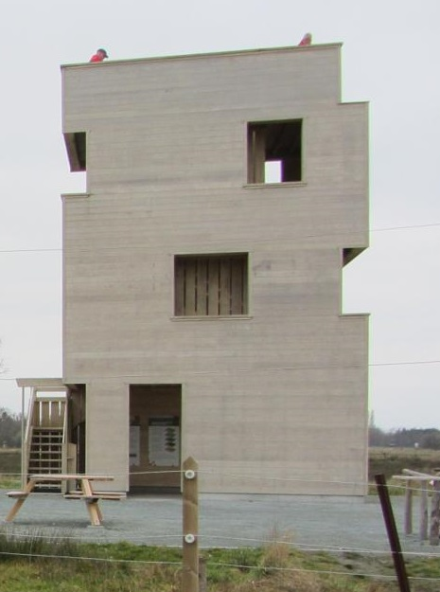
Het Zilveren Wieltje 2020
Van …
naar … !

Slide 2
Derde etappe : DONKMEER Startplaats
Volg hier in de omgeving eerst de grote laan tot je in de buurt van smaakvolle decoratie een Allego laadpunt bereikt.

Slide 3
Derde etappe : DONKMEER Startplaats
Volg hier in de omgeving eerst de grote laan tot je in de buurt van smaakvolle decoratie een Allego laadpunt bereikt.
De hoofdweg die in Berlare langs het Donkmeer loopt is (alweer geen toeval) de DonkLAAN. Het startpunt ligt dus langs deze Donklaan.

Slide 4
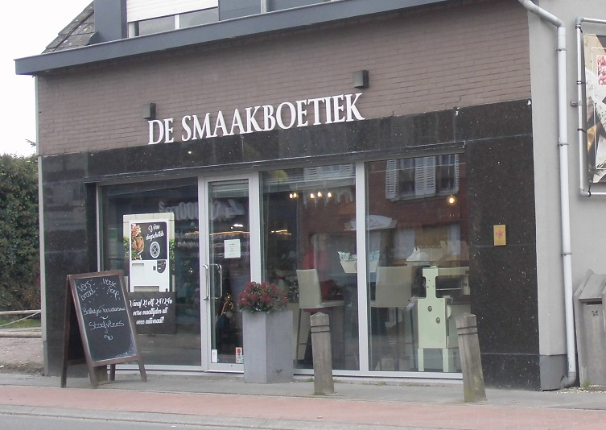
Derde etappe : DONKMEER Startplaats
Volg hier in de omgeving eerst de grote laan tot je in de buurt van smaakvolle decoratie een Allego laadpunt bereikt.
De hoofdweg die in Berlare langs het Donkmeer loopt is (alweer geen toeval) de DonkLAAN. Het startpunt ligt dus langs deze Donklaan.

Slide 5
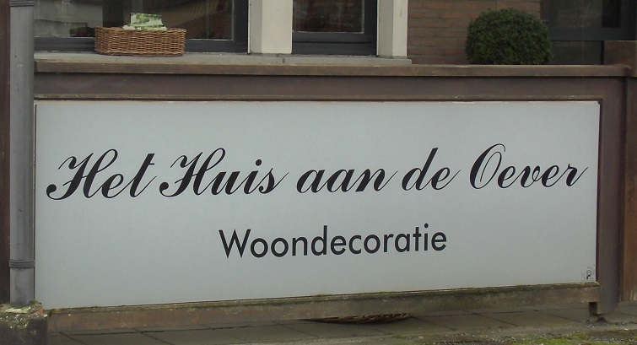
Derde etappe : DONKMEER Startplaats
Volg hier in de omgeving eerst de grote laan tot je in de buurt van smaakvolle decoratie een Allego laadpunt bereikt.
De hoofdweg die in Berlare langs het Donkmeer loopt is (alweer geen toeval) de DonkLAAN. Het startpunt ligt dus langs deze Donklaan.

Slide 6
Derde etappe : DONKMEER Startplaats
Volg hier in de omgeving eerst de grote laan tot je in de buurt van smaakvolle decoratie een Allego laadpunt bereikt.
Parkeer op de parking met Allego laadpunt tegenover ‘De smaakboetiek’ naast het hoekhuis met ‘woondecoratie’. Hier starten we.

Slide 7
Derde etappe : DONKMEER Route
Vakjes horizontaal – Vakjes verticaal – Afgelegde afstand
27 – 16 – 0

Slide 8
Derde etappe : DONKMEER Route
Vakjes horizontaal – Vakjes verticaal – Afgelegde afstand
27 – 16 – 0
27 vakjes

Slide 9
Derde etappe : DONKMEER Route
Vakjes horizontaal – Vakjes verticaal – Afgelegde afstand
27 – 16 – 0
27 vakjes

Slide 10
Derde etappe : DONKMEER Route
Vakjes horizontaal – Vakjes verticaal – Afgelegde afstand
27 – 16 – 0
16 vakjes

Slide 11
Derde etappe : DONKMEER Route
Vakjes horizontaal – Vakjes verticaal – Afgelegde afstand
27 – 16 – 0
16 vakjes

Slide 12
Derde etappe : DONKMEER Route
Vakjes horizontaal – Vakjes verticaal – Afgelegde afstand
27 – 16 – 0
16 vakjes
27 vakjes

Slide 13
Derde etappe : DONKMEER Route
Vakjes horizontaal – Vakjes verticaal – Afgelegde afstand
27 – 16 – 0
16 vakjes
27 vakjes

Slide 14
Derde etappe : DONKMEER Route
Vakjes horizontaal – Vakjes verticaal – Afgelegde afstand
27 – 16 – 0
Beeld verticaal verschoven om posities zichtbaar te maken.
Coördinaat = 27 / 16

Slide 15
Derde etappe : DONKMEER Route
Vakjes horizontaal – Vakjes verticaal – Afgelegde afstand
22 – 19 – 180
22 vakjes
19 vakjes

Slide 16
Derde etappe : DONKMEER Route
Vakjes horizontaal – Vakjes verticaal – Afgelegde afstand
22 – 31 – 520
31 vakjes
22 vakjes

Slide 17
Derde etappe : DONKMEER Route
Vakjes horizontaal – Vakjes verticaal – Afgelegde afstand
26 – 33 – 640
33 vakjes
26 vakjes

Slide 18
Derde etappe : DONKMEER Route
Vakjes horizontaal – Vakjes verticaal – Afgelegde afstand
25 – 42 – 910
42 vakjes
25 vakjes

Slide 19
Derde etappe : DONKMEER Route
Vakjes horizontaal – Vakjes verticaal – Afgelegde afstand
22 – 44 – 1000
44 vakjes
22 vakjes

Slide 20
Derde etappe : DONKMEER Route
Vakjes horizontaal – Vakjes verticaal – Afgelegde afstand
20 – 42 – 1120
42 vakjes
20 vakjes

Slide 21
Derde etappe : DONKMEER Route
Vakjes horizontaal – Vakjes verticaal – Afgelegde afstand
19 – 38 – 1250
38 vakjes
19 vakjes

Slide 22
Derde etappe : DONKMEER Route
Vakjes horizontaal – Vakjes verticaal – Afgelegde afstand
8 – 30 – 1600
8 vakjes
30 vakjes

Slide 23
Derde etappe : DONKMEER Route
Vakjes horizontaal – Vakjes verticaal – Afgelegde afstand
7 – 32 – 1690
32 vakjes
7 vakjes

Slide 24
Derde etappe : DONKMEER Route
Vakjes horizontaal – Vakjes verticaal – Afgelegde afstand
12 – 36 – 1930
36 vakjes
12 vakjes

Slide 25
Derde etappe : DONKMEER Route
Vakjes horizontaal – Vakjes verticaal – Afgelegde afstand
8 – 41 – 2090
41 vakjes
8 vakjes

Slide 26
Derde etappe : DONKMEER Route
Vakjes horizontaal – Vakjes verticaal – Afgelegde afstand
4 – 37 – 2250
37 vakjes
4 vakjes

Slide 27
Derde etappe : DONKMEER Route
Vakjes horizontaal – Vakjes verticaal – Afgelegde afstand
5 – 36 – 2330
36 vakjes
5 vakjes

Slide 28
Derde etappe : DONKMEER Route
Vakjes horizontaal – Vakjes verticaal – Afgelegde afstand
5 – 21 – 2730
21 vakjes
5 vakjes

Slide 29
Derde etappe : DONKMEER Route
Vakjes horizontaal – Vakjes verticaal – Afgelegde afstand
4 – 20 – 2820
20 vakjes
4 vakjes

Slide 30
Derde etappe : DONKMEER Route
Vakjes horizontaal – Vakjes verticaal – Afgelegde afstand
15 – 2 – 3460
15 vakjes
2 vakjes

Slide 31
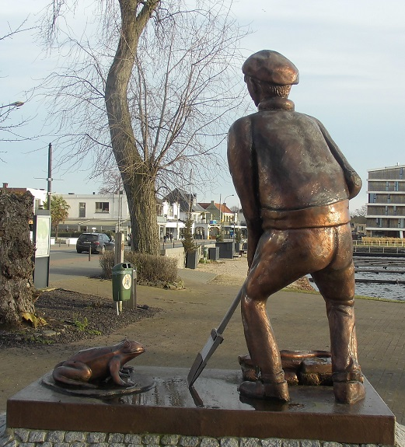
Derde etappe : DONKMEER Eindpunt

Slide 32
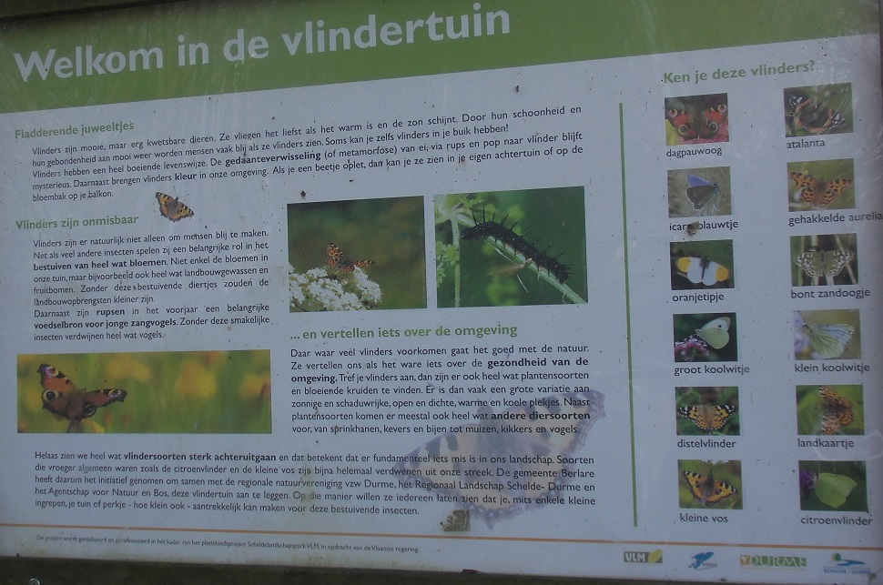
Derde etappe : DONKMEER TOKENSLEUTEL
De TOKENSLEUTEL bestaat uit ZES getallen die u tijdens de slotetappe moet combineren
met plaatselijke gegevens om Het Zilveren Wieltje te bemachtigen.
Wandel langs het meer tot bij de vlindertuin: c = het aantal vlinders dat afgebeeld is op het grote bord met “Welkom in de vlindertuin” MAAL 2 !
12 + 4 = 16, maal 2 = 32
A | B | C | D | E | F
23 | 6 | 32 | 25

Slide 33
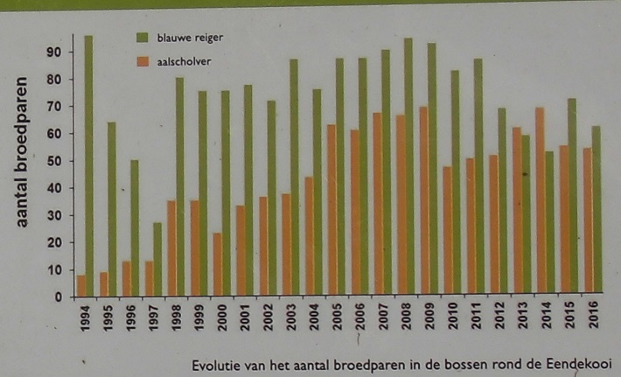
Derde etappe : DONKMEER TOKENSLEUTEL
De TOKENSLEUTEL bestaat uit ZES getallen die u tijdens de slotetappe moet combineren
met plaatselijke gegevens om Het Zilveren Wieltje te bemachtigen.
Of… zoek op internet naar het aantal hier broedende broedparen van de ‘waterraaf’ in 2001. Dit is precies het viervoudige van dat aantal in 1994.
‘waterraaf’ = aalscholver
1994 = 8 / 2001 = 32
A | B | C | D | E | F
23 | 6 | 32 | 25

Slide 34
Derde etappe : DONKMEER Startpunt slotetappe
Deze ‘bronzen’ veenarbeider heeft een paling aan zijn voeten. De bedoelde veenarbeider is een TURFSTEKER. (is de naam van dit beeld)

Slide 35
Derde etappe : DONKMEER Startpunt slotetappe
De bedoelde ‘bronzen’ veenarbeider is een TURFSTEKER. (is de naam van dit beeld)
De overgang is in feite de eenvoud zelve. Je EINDIGT hier bij de TURFSTEKER. Je BEGINT de volgende etappe ook bij de TURFSTEKER (maar dan wel eentje in de provincie Antwerpen.

Slide 36
Derde etappe : DONKMEER Startpunt slotetappe
De bedoelde ‘bronzen’ veenarbeider is een TURFSTEKER. (is de naam van dit beeld)
De overgang is in feite de eenvoud zelve. Je EINDIGT hier bij de TURFSTEKER. Je BEGINT de volgende etappe ook bij de TURFSTEKER (maar dan wel eentje in de provincie Antwerpen.
NINC = ab ‘” en INCO = cd ‘”

Slide 37
Derde etappe : DONKMEER Startpunt slotetappe
De bedoelde ‘bronzen’ veenarbeider is een TURFSTEKER. (is de naam van dit beeld)
De overgang is in feite de eenvoud zelve. Je EINDIGT hier bij de TURFSTEKER. Je BEGINT de volgende etappe ook bij de TURFSTEKER (maar dan wel eentje in de provincie Antwerpen.
NINC = ab ‘” en INCO = cd ‘”
NINC = increment (verhoog) noorderbreedte (NB)
INCO = increment (verhoog) oosterlengte (OL)

Slide 38
Derde etappe : DONKMEER Startpunt slotetappe
De bedoelde ‘bronzen’ veenarbeider is een TURFSTEKER. (is de naam van dit beeld)
De overgang is in feite de eenvoud zelve. Je EINDIGT hier bij de TURFSTEKER. Je BEGINT de volgende etappe ook bij de TURFSTEKER (maar dan wel eentje in de provincie Antwerpen.
NINC = ab ‘” en INCO = cd ‘”
NINC = increment (verhoog) noorderbreedte (NB)
INCO = increment (verhoog) oosterlengte (OL)
Beide in minuten (‘) en seconden (“)

Slide 39
Derde etappe : DONKMEER Startpunt slotetappe
De bedoelde ‘bronzen’ veenarbeider is een TURFSTEKER. (is de naam van dit beeld)
De overgang is in feite de eenvoud zelve. Je EINDIGT hier bij de TURFSTEKER. Je BEGINT de volgende etappe ook bij de TURFSTEKER (maar dan wel eentje in de provincie Antwerpen.
NINC = ab ‘” en INCO = cd ‘”
NINC = increment (verhoog) noorderbreedte (NB)
INCO = increment (verhoog) oosterlengte (OL)
Beide in minuten (‘) en seconden (“)
Positie HIER is: NB = 51°02’52” ; OL = 3°58’39”

Slide 40
Derde etappe : DONKMEER Startpunt slotetappe
De bedoelde ‘bronzen’ veenarbeider is een TURFSTEKER. (is de naam van dit beeld)
De overgang is in feite de eenvoud zelve. Je EINDIGT hier bij de TURFSTEKER. Je BEGINT de volgende etappe ook bij de TURFSTEKER (maar dan wel eentje in de provincie Antwerpen.
NINC = ab ‘” en INCO = cd ‘”
NINC = increment (verhoog) noorderbreedte (NB)
INCO = increment (verhoog) oosterlengte (OL)
Beide in minuten (‘) en seconden (“)
Positie HIER is: NB = 51°02’52” ; OL = 3°58’39”
NB + ab = + 23’ en 6”
OL + cd = + 32’ en 25”

Slide 41
Derde etappe : DONKMEER Startpunt slotetappe
De bedoelde ‘bronzen’ veenarbeider is een TURFSTEKER. (is de naam van dit beeld)
De overgang is in feite de eenvoud zelve. Je EINDIGT hier bij de TURFSTEKER. Je BEGINT de volgende etappe ook bij de TURFSTEKER (maar dan wel eentje in de provincie Antwerpen.
NINC = ab ‘” en INCO = cd ‘”
NINC = increment (verhoog) noorderbreedte (NB)
INCO = increment (verhoog) oosterlengte (OL)
Beide in minuten (‘) en seconden (“)
Positie HIER is: NB = 51°02’52” ; OL = 3°58’39”
NB + ab = + 23’ en 6”
OL + cd = + 32’ en 25”
NB = 51°25’58” ; OL = 4°31’4”

Slide 42
Derde etappe : DONKMEER Startpunt slotetappe
De bedoelde ‘bronzen’ veenarbeider is een TURFSTEKER. (is de naam van dit beeld)
De overgang is in feite de eenvoud zelve. Je EINDIGT hier bij de TURFSTEKER. Je BEGINT de volgende etappe ook bij de TURFSTEKER (maar dan wel eentje in de provincie Antwerpen.
NINC = ab ‘” en INCO = cd ‘”
NINC = increment (verhoog) noorderbreedte (NB)
INCO = increment (verhoog) oosterlengte (OL)
Beide in minuten (‘) en seconden (“)
Positie HIER is: NB = 51°02’52” ; OL = 3°58’39”
NB + ab = + 23’ en 6”
OL + cd = + 32’ en 25”
NB = 51°25’58” ; OL = 4°31’4”
En dit is bij kerk Kalmthout – Nieuwmoer !!!

Slide 43
Derde etappe : DONKMEER Puzzelvraag
Een ‘wedersamenstelling’ van aanwezigen in heide- en rietlandschappen… Zoek de VLINDERS met een naam van 15 letters.

Slide 44
Derde etappe : DONKMEER Puzzelvraag
Een ‘wedersamenstelling’ van aanwezigen in heide- en rietlandschappen… Zoek de VLINDERS met een naam van 15 letters.
KOPJE – DUIN – KOMMA – STRUIK – VLINDER – VEEN – HEI – BES – SLUIP – BEESTJE – BLAUWTJE – HOOI – STROOTJE – PAARLEMOER – DIK – WESP – KIKKER – BIJ – GEEL – JENEVER – ZAND – PIJPEN – SPRIET – DISTEL – AARDBEI – HAGEDIS – BRAAM .

Slide 45
Derde etappe : DONKMEER Puzzelvraag
Een ‘wedersamenstelling’ van aanwezigen in heide- en rietlandschappen… Zoek de VLINDERS met een naam van 15 letters.
KOPJE – DUIN – KOMMA – STRUIK – VLINDER – VEEN – HEI – BES – SLUIP – BEESTJE – BLAUWTJE – HOOI – STROOTJE – PAARLEMOER – DIK – WESP – KIKKER – BIJ – GEEL – JENEVER – ZAND – PIJPEN – SPRIET – DISTEL – AARDBEI – HAGEDIS – BRAAM .
Braambesvlinder

Slide 46
Derde etappe : DONKMEER Puzzelvraag
Een ‘wedersamenstelling’ van aanwezigen in heide- en rietlandschappen… Zoek de VLINDERS met een naam van 15 letters.
KOPJE – DUIN – KOMMA – STRUIK – VLINDER – VEEN – HEI – BES – SLUIP – BEESTJE – BLAUWTJE – HOOI – STROOTJE – PAARLEMOER – DIK – WESP – KIKKER – BIJ – GEEL – JENEVER – ZAND – PIJPEN – SPRIET – DISTEL – AARDBEI – HAGEDIS – BRAAM .
Braambesvlinder
Veenhooibeestje

Slide 47
Derde etappe : DONKMEER Puzzelvraag
Een ‘wedersamenstelling’ van aanwezigen in heide- en rietlandschappen… Zoek de VLINDERS met een naam van 15 letters.
KOPJE – DUIN – KOMMA – STRUIK – VLINDER – VEEN – HEI – BES – SLUIP – BEESTJE – BLAUWTJE – HOOI – STROOTJE – PAARLEMOER – DIK – WESP – KIKKER – BIJ – GEEL – JENEVER – ZAND – PIJPEN – SPRIET – DISTEL – AARDBEI – HAGEDIS – BRAAM .
Braambesvlinder
Veenhooibeestje
Veenbesblauwtje

Slide 48
Derde etappe : DONKMEER Puzzelvraag
Een ‘wedersamenstelling’ van aanwezigen in heide- en rietlandschappen… Zoek de VLINDERS met een naam van 15 letters.
KOPJE – DUIN – KOMMA – STRUIK – VLINDER – VEEN – HEI – BES – SLUIP – BEESTJE – BLAUWTJE – HOOI – STROOTJE – PAARLEMOER – DIK – WESP – KIKKER – BIJ – GEEL – JENEVER – ZAND – PIJPEN – SPRIET – DISTEL – AARDBEI – HAGEDIS – BRAAM .
Braambesvlinder
Veenhooibeestje
Veenbesblauwtje
We kregen nog vele andere antwoorden maar deze drie volstonden.

Slide 49
Derde etappe : DONKMEER Laatste algemene tip
Een VIRTUELE etappe langs vele plaatsen in België…

Slide 50
Derde etappe : DONKMEER Laatste algemene tip
Een VIRTUELE etappe langs vele plaatsen in België…
In al die plaatsnamen komen alleen en uitsluitend de klinkers A en/of E voor!

Slide 51
Derde etappe : DONKMEER Laatste algemene tip
Een VIRTUELE etappe langs vele plaatsen in België…
In al die plaatsnamen komen alleen en uitsluitend de klinkers A en/of E voor!
Tot in de PUNTJES verzorgd… en je hebt een STREEPJE voor …

Slide 52
Derde etappe : DONKMEER Laatste algemene tip
Een VIRTUELE etappe langs vele plaatsen in België…
In al die plaatsnamen komen alleen en uitsluitend de klinkers A en/of E voor!
Tot in de PUNTJES verzorgd… en je hebt een STREEPJE voor …
Elke plaatsnaam staat voor een MORSE code! Klinker A = streepje. Klinker E = puntje.

Slide 53
Derde etappe : DONKMEER Laatste algemene tip
Eksaarde | EAAE | . ‒ ‒ . | P
P

Slide 54
Derde etappe : DONKMEER Laatste algemene tip
Eksaarde | EAAE | . ‒ ‒ . | P
Westmalle | EAE | . ‒ . | R
P | R

Slide 55
Derde etappe : DONKMEER Laatste algemene tip
Eksaarde | EAAE | . ‒ ‒ . | P
Westmalle | EAE | . ‒ . | R
Brasschaat | AAA | ‒ ‒ ‒ | O
P | R | O

Slide 56
Derde etappe : DONKMEER Laatste algemene tip
Eksaarde | EAAE | . ‒ ‒ . | P
Westmalle | EAE | . ‒ . | R
Brasschaat | AAA | ‒ ‒ ‒ | O
Westende Bad | EEEA | . . . ‒ | V
P | R | O | V

Slide 57
Derde etappe : DONKMEER Laatste algemene tip
Eksaarde | EAAE | . ‒ ‒ . | P
Westmalle | EAE | . ‒ . | R
Brasschaat | AAA | ‒ ‒ ‒ | O
Westende Bad | EEEA | . . . ‒ | V
Beerst | EE | . . | I
P | R | O | V | I

Slide 58
Derde etappe : DONKMEER Laatste algemene tip
Eksaarde | EAAE | . ‒ ‒ . | P
Westmalle | EAE | . ‒ . | R
Brasschaat | AAA | ‒ ‒ ‒ | O
Westende Bad | EEEA | . . . ‒ | V
Beerst | EE | . . | I
Achel | AE | ‒ . | N
P | R | O | V | I | N

Slide 59
Derde etappe : DONKMEER Laatste algemene tip
Eksaarde | EAAE | . ‒ ‒ . | P
Westmalle | EAE | . ‒ . | R
Brasschaat | AAA | ‒ ‒ ‒ | O
Westende Bad | EEEA | . . . ‒ | V
Beerst | EE | . . | I
Achel | AE | ‒ . | N
Varsenare | AEAE | ‒ . ‒ . | C
P | R | O | V | I | N | C

Slide 60
Derde etappe : DONKMEER Laatste algemene tip
Eksaarde | EAAE | . ‒ ‒ . | P
Westmalle | EAE | . ‒ . | R
Brasschaat | AAA | ‒ ‒ ‒ | O
Westende Bad | EEEA | . . . ‒ | V
Beerst | EE | . . | I
Achel | AE | ‒ . | N
Varsenare | AEAE | ‒ . ‒ . | C
Bree | EE | . . | I
P | R | O | V | I | N | C | I

Slide 61
Derde etappe : DONKMEER Laatste algemene tip
Eksaarde | EAAE | . ‒ ‒ . | P
Westmalle | EAE | . ‒ . | R
Brasschaat | AAA | ‒ ‒ ‒ | O
Westende Bad | EEEA | . . . ‒ | V
Beerst | EE | . . | I
Achel | AE | ‒ . | N
Varsenare | AEAE | ‒ . ‒ . | C
Bree | EE | . . | I
Elst | E | . | E
P | R | O | V | I | N | C | I | E

Slide 62
Derde etappe : DONKMEER Laatste algemene tip
Eksaarde | EAAE | . ‒ ‒ . | P
Westmalle | EAE | . ‒ . | R
Brasschaat | AAA | ‒ ‒ ‒ | O
Westende Bad | EEEA | . . . ‒ | V
Beerst | EE | . . | I
Achel | AE | ‒ . | N
Varsenare | AEAE | ‒ . ‒ . | C
Bree | EE | . . | I
Elst | E | . | E
- | - | - | -
P | R | O | V | I | N | C | I | E

Slide 63
Derde etappe : DONKMEER Laatste algemene tip
Eksaarde | EAAE | . ‒ ‒ . | P
Westmalle | EAE | . ‒ . | R
Brasschaat | AAA | ‒ ‒ ‒ | O
Westende Bad | EEEA | . . . ‒ | V
Beerst | EE | . . | I
Achel | AE | ‒ . | N
Varsenare | AEAE | ‒ . ‒ . | C
Bree | EE | . . | I
Elst | E | . | E
- | - | - | -
Merksplas | EA | . ‒ | A
P | R | O | V | I | N | C | I | E
A

Slide 64
Derde etappe : DONKMEER Laatste algemene tip
Eksaarde | EAAE | . ‒ ‒ . | P
Westmalle | EAE | . ‒ . | R
Brasschaat | AAA | ‒ ‒ ‒ | O
Westende Bad | EEEA | . . . ‒ | V
Beerst | EE | . . | I
Achel | AE | ‒ . | N
Varsenare | AEAE | ‒ . ‒ . | C
Bree | EE | . . | I
Elst | E | . | E
- | - | - | -
Merksplas | EA | . ‒ | A
Schaffen | AE | ‒ . | N
P | R | O | V | I | N | C | I | E
A | N

Slide 65
Derde etappe : DONKMEER Laatste algemene tip
Eksaarde | EAAE | . ‒ ‒ . | P
Westmalle | EAE | . ‒ . | R
Brasschaat | AAA | ‒ ‒ ‒ | O
Westende Bad | EEEA | . . . ‒ | V
Beerst | EE | . . | I
Achel | AE | ‒ . | N
Varsenare | AEAE | ‒ . ‒ . | C
Bree | EE | . . | I
Elst | E | . | E
- | - | - | -
Merksplas | EA | . ‒ | A
Schaffen | AE | ‒ . | N
Spa | A | ‒ | T
P | R | O | V | I | N | C | I | E
A | N | T

Slide 66
Derde etappe : DONKMEER Laatste algemene tip
Eksaarde | EAAE | . ‒ ‒ . | P
Westmalle | EAE | . ‒ . | R
Brasschaat | AAA | ‒ ‒ ‒ | O
Westende Bad | EEEA | . . . ‒ | V
Beerst | EE | . . | I
Achel | AE | ‒ . | N
Varsenare | AEAE | ‒ . ‒ . | C
Bree | EE | . . | I
Elst | E | . | E
- | - | - | -
Merksplas | EA | . ‒ | A
Schaffen | AE | ‒ . | N
Spa | A | ‒ | T
De Haan | EAA | . ‒ ‒ | W
P | R | O | V | I | N | C | I | E
A | N | T | W

Slide 67
Derde etappe : DONKMEER Laatste algemene tip
Eksaarde | EAAE | . ‒ ‒ . | P
Westmalle | EAE | . ‒ . | R
Brasschaat | AAA | ‒ ‒ ‒ | O
Westende Bad | EEEA | . . . ‒ | V
Beerst | EE | . . | I
Achel | AE | ‒ . | N
Varsenare | AEAE | ‒ . ‒ . | C
Bree | EE | . . | I
Elst | E | . | E
- | - | - | -
Merksplas | EA | . ‒ | A
Schaffen | AE | ‒ . | N
Spa | A | ‒ | T
De Haan | EAA | . ‒ ‒ | W
Gent | E | . | E
P | R | O | V | I | N | C | I | E
A | N | T | W | E

Slide 68
Derde etappe : DONKMEER Laatste algemene tip
Eksaarde | EAAE | . ‒ ‒ . | P
Westmalle | EAE | . ‒ . | R
Brasschaat | AAA | ‒ ‒ ‒ | O
Westende Bad | EEEA | . . . ‒ | V
Beerst | EE | . . | I
Achel | AE | ‒ . | N
Varsenare | AEAE | ‒ . ‒ . | C
Bree | EE | . . | I
Elst | E | . | E
- | - | - | -
Merksplas | EA | . ‒ | A
Schaffen | AE | ‒ . | N
Spa | A | ‒ | T
De Haan | EAA | . ‒ ‒ | W
Gent | E | . | E
De Panne | EAE | . ‒ . | R
P | R | O | V | I | N | C | I | E
A | N | T | W | E | R

Slide 69
Derde etappe : DONKMEER Laatste algemene tip
Eksaarde | EAAE | . ‒ ‒ . | P
Westmalle | EAE | . ‒ . | R
Brasschaat | AAA | ‒ ‒ ‒ | O
Westende Bad | EEEA | . . . ‒ | V
Beerst | EE | . . | I
Achel | AE | ‒ . | N
Varsenare | AEAE | ‒ . ‒ . | C
Bree | EE | . . | I
Elst | E | . | E
- | - | - | -
Merksplas | EA | . ‒ | A
Schaffen | AE | ‒ . | N
Spa | A | ‒ | T
De Haan | EAA | . ‒ ‒ | W
Gent | E | . | E
De Panne | EAE | . ‒ . | R
Escanaffles | EAAE | . ‒ ‒ . | P
P | R | O | V | I | N | C | I | E
A | N | T | W | E | R | P

Slide 70
Derde etappe : DONKMEER Laatste algemene tip
Eksaarde | EAAE | . ‒ ‒ . | P
Westmalle | EAE | . ‒ . | R
Brasschaat | AAA | ‒ ‒ ‒ | O
Westende Bad | EEEA | . . . ‒ | V
Beerst | EE | . . | I
Achel | AE | ‒ . | N
Varsenare | AEAE | ‒ . ‒ . | C
Bree | EE | . . | I
Elst | E | . | E
- | - | - | -
Merksplas | EA | . ‒ | A
Schaffen | AE | ‒ . | N
Spa | A | ‒ | T
De Haan | EAA | . ‒ ‒ | W
Gent | E | . | E
De Panne | EAE | . ‒ . | R
Escanaffles | EAAE | . ‒ ‒ . | P
Genk | E | . | E
P | R | O | V | I | N | C | I | E
A | N | T | W | E | R | P | E

Slide 71
Derde etappe : DONKMEER Laatste algemene tip
Eksaarde | EAAE | . ‒ ‒ . | P
Westmalle | EAE | . ‒ . | R
Brasschaat | AAA | ‒ ‒ ‒ | O
Westende Bad | EEEA | . . . ‒ | V
Beerst | EE | . . | I
Achel | AE | ‒ . | N
Varsenare | AEAE | ‒ . ‒ . | C
Bree | EE | . . | I
Elst | E | . | E
Merksplas | EA | . ‒ | A
Schaffen | AE | ‒ . | N
Spa | A | ‒ | T
De Haan | EAA | . ‒ ‒ | W
Gent | E | . | E
De Panne | EAE | . ‒ . | R
Escanaffles | EAAE | . ‒ ‒ . | P
Genk | E | . | E
Damme | AE | ‒ . | N
P | R | O | V | I | N | C | I | E
A | N | T | W | E | R | P | E | N

Slide 72
Derde etappe : DONKMEER Laatste algemene tip
Eksaarde | EAAE | . ‒ ‒ . | P
Westmalle | EAE | . ‒ . | R
Brasschaat | AAA | ‒ ‒ ‒ | O
Westende Bad | EEEA | . . . ‒ | V
Beerst | EE | . . | I
Achel | AE | ‒ . | N
Varsenare | AEAE | ‒ . ‒ . | C
Bree | EE | . . | I
Elst | E | . | E
Merksplas | EA | . ‒ | A
Schaffen | AE | ‒ . | N
Spa | A | ‒ | T
De Haan | EAA | . ‒ ‒ | W
Gent | E | . | E
De Panne | EAE | . ‒ . | R
Escanaffles | EAAE | . ‒ ‒ . | P
Genk | E | . | E
Damme | AE | ‒ . | N
P | R | O | V | I | N | C | I | E
A | N | T | W | E | R | P | E | N

